Slide 1
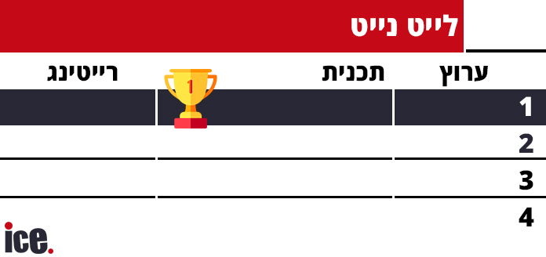
יום א'
11.3%
הצינור
רשת 13
7.1%
5.7%
3.1%
היום שהיה
אינטימי
נקסט
רשת 13
קשת 12
קשת 12

